Slide 1
VR, AR을 통한 재활승마가 장애아동의 재활 치료에 미치는 영향

Slide 2
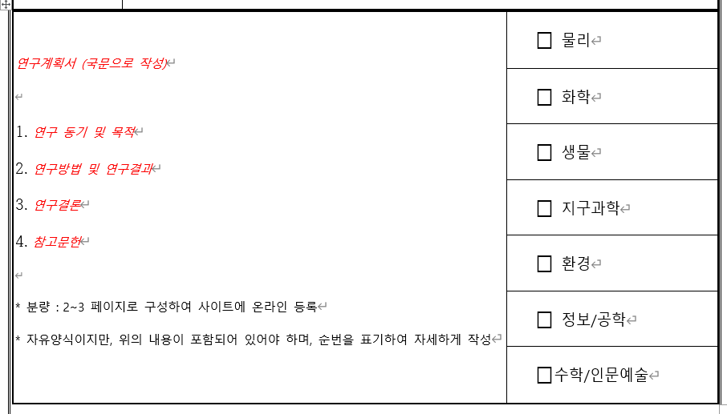
연구계획서 (국문으로 작성)
연구 동기 및 목적
연구방법 및 연구결과
연구결론
참고문헌
* 분량 : 2~3 페이지로 구성하여 사이트에 온라인 등록
* 자유양식이지만, 위의 내용이 포함되어 있어야 하며,
순번을 표기하여 자세하게 작성

Slide 3
상황
재활승마는 자폐증, 뇌 손상 등 다양한 장애를 가진 국민을 대상으로 신체적, 인지적, 감성적으로 도움을 주기 위해 말과 함께 하는 활동을 의미한다. 말을 타는 것 뿐 아니라 말과 교감하고, 먹이를 주고, 씻겨주는 등의 모든 과정이 포함되기에 신체적, 심리적, 인지·교육적, 사회적 효과를 기대할 수 있다. 2020.07.21 ‘승마장에서 보낸 ‘보통의 하루‘…말 위에선 장애 잊었다.’ 기사를 접하면, 한국에서는 재활승마가 2001년 삼성전자승마단 사회공헌활동의 일환으로 도입하면서 시작됐다고 한다. 또한 정부는 2011년 말산업육성법을 제정하면서 2012년 재활승마지도사 자격증을 국가공인으로 신설했다.
선진국에서는 이미 활발하게 시행하고 있는 재활승마 프로그램은 장애가 있는 어린이들에게 큰 도움이 되고 있다. 승마를 배우며 근력과 심폐기능을 좋게 하고, 말과의 교감을 통해 정서적 안정과 사회성도 키우게 된다. 주의력결핍과잉행동장애(ADHD) 같은 증세를 보이는 어린이들에게도 특히나 효과적인 치료법으로 알려져 있다.
한국마사회에서 재활승마 강습 외에도 장애인 스포츠 발전을 위해 재활승마 선수를 육성하고, 재활승마 경기를 연내 시범 개최할 계획도 가지고 있다. 선수 육성을 위해 연 6명 스포츠반(1반 2명)을 운영할 예정이다. 기승 심사를 거쳐 모집하며 매주 목요일과 금요일, 각 1시간동안 엘리트 승마코치 주관으로 전문교육을 받게 된다. 아울러 하반기 개최 예정인 한국마사회장배 승마대회 개최 시 재활승마 종목을 시범적으로 운영할 방안도 마련 중이며, 이를 위해 민간 장애인 승마대회 벤치마킹 등 사전 노력을 기울일 예정이다.

Slide 4
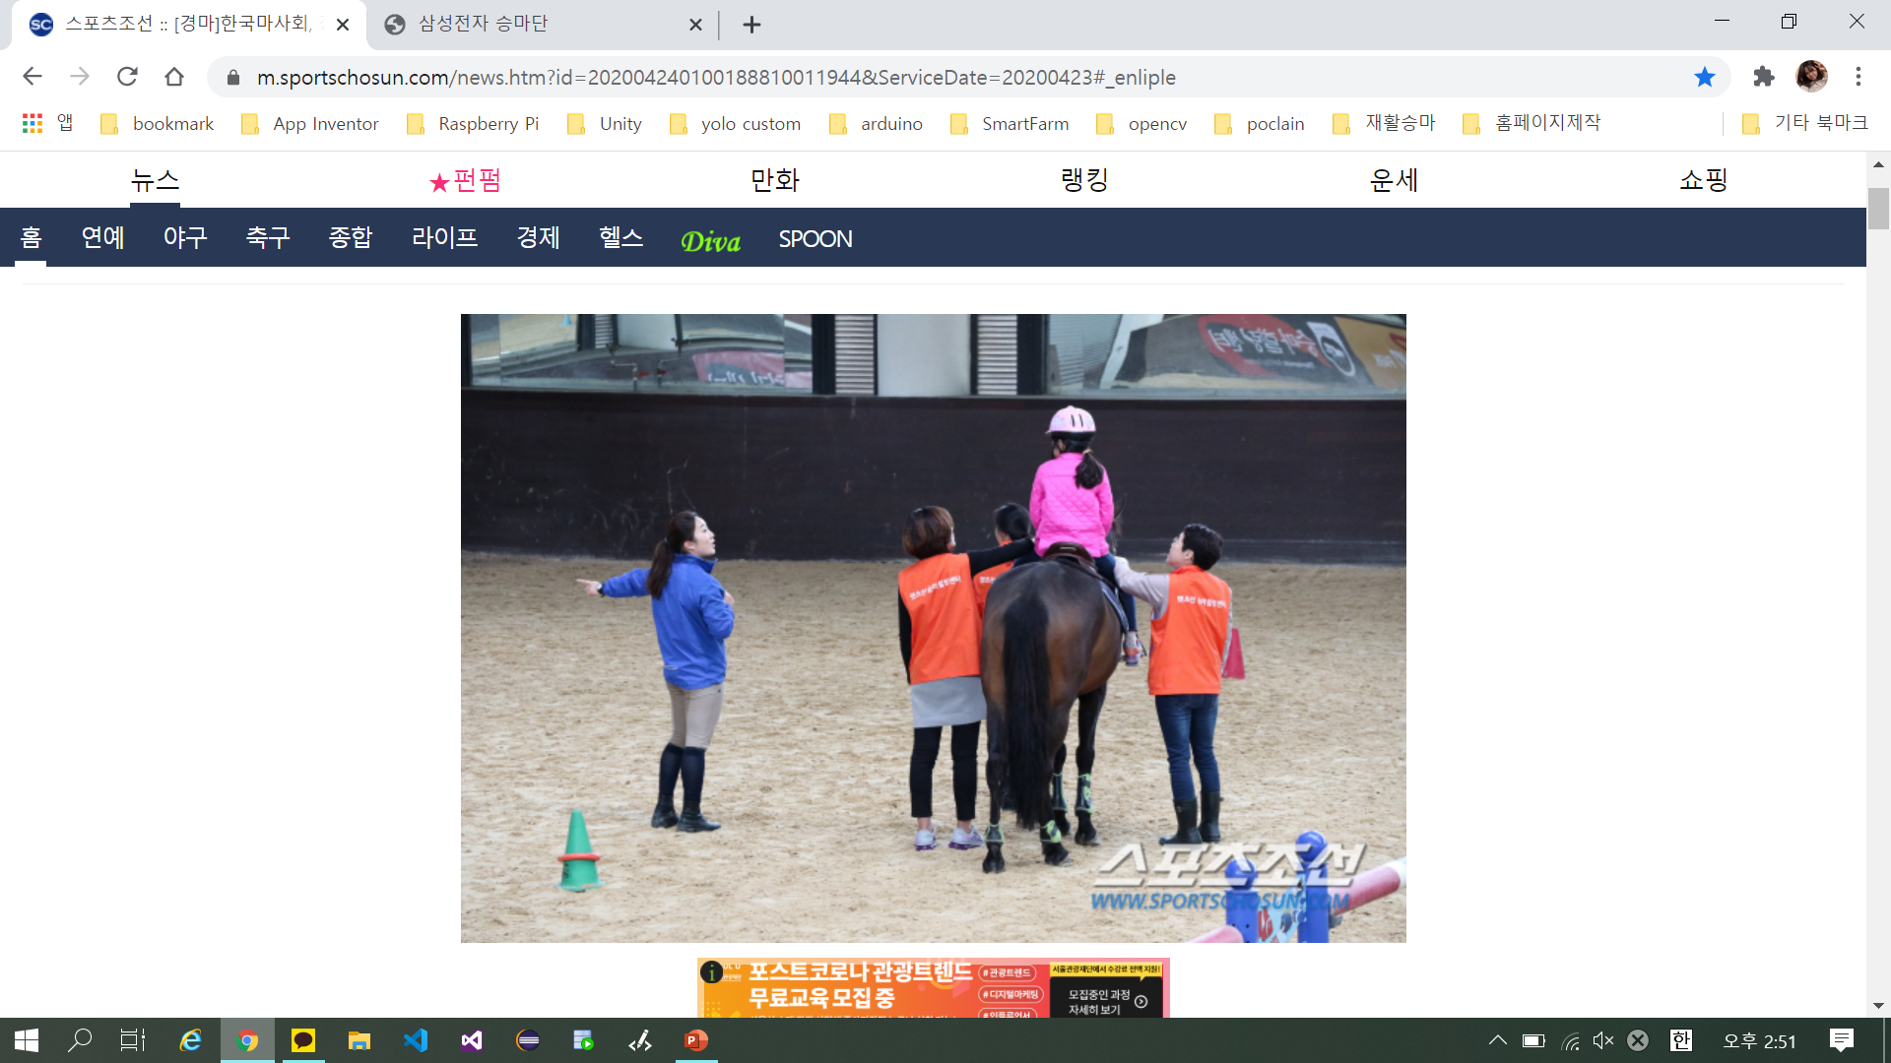
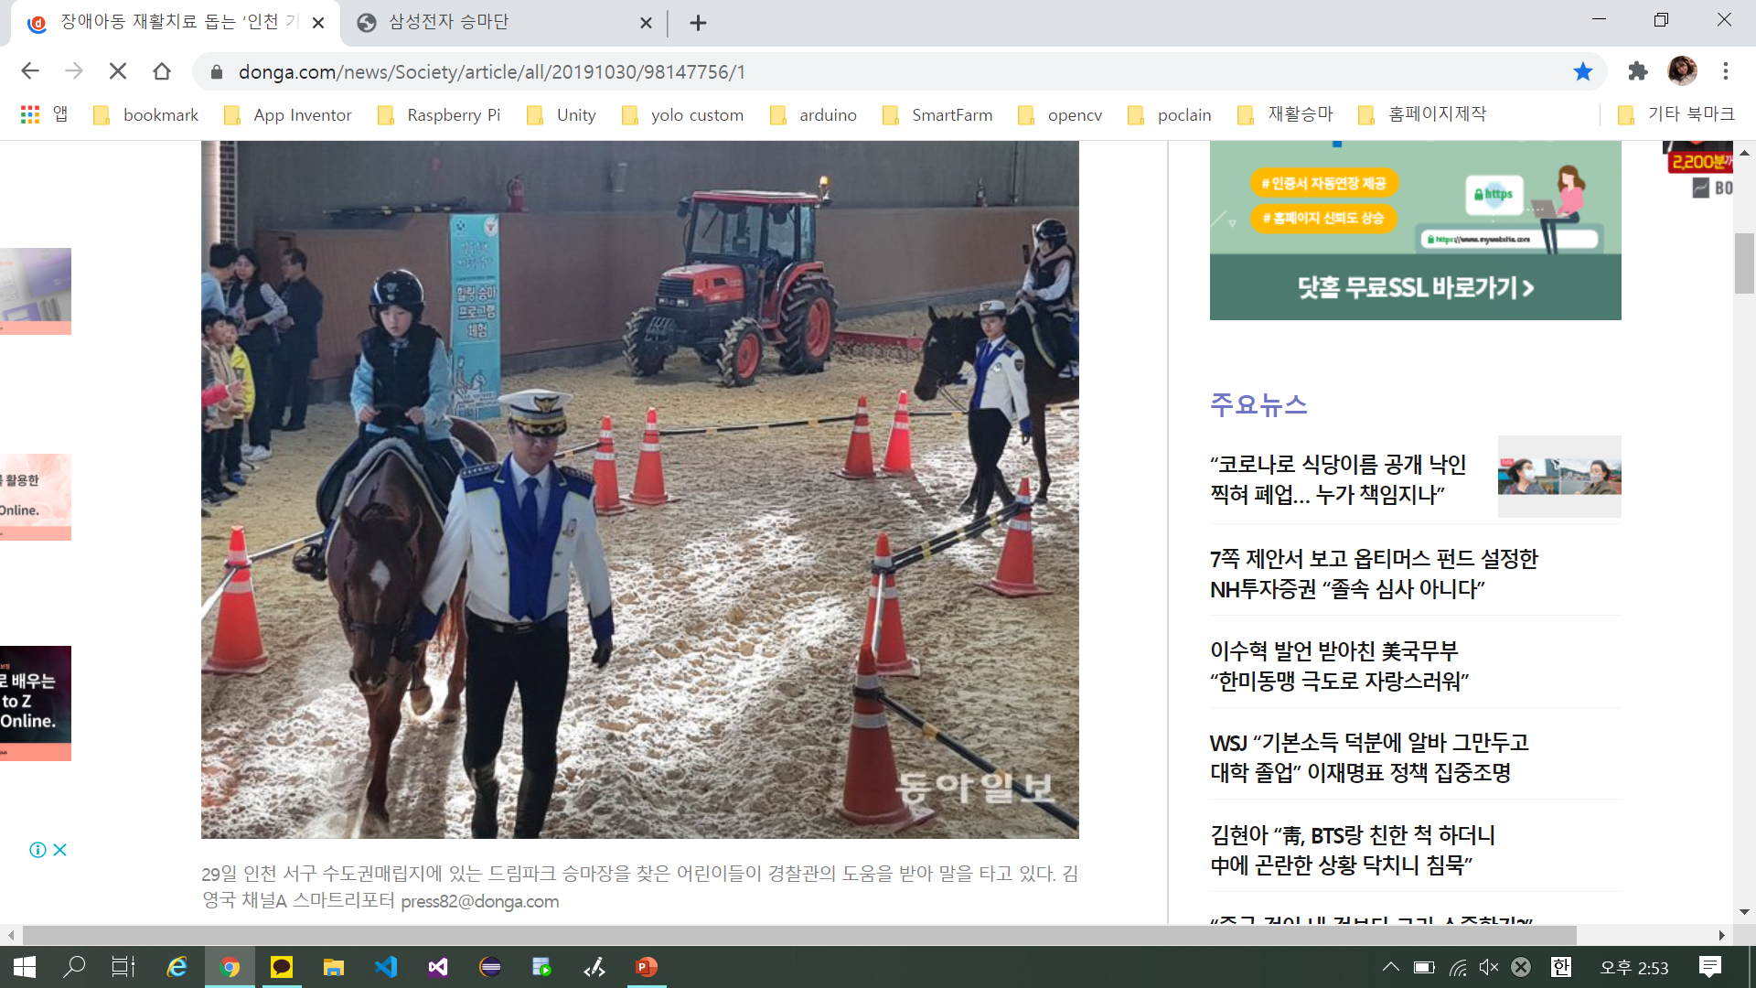
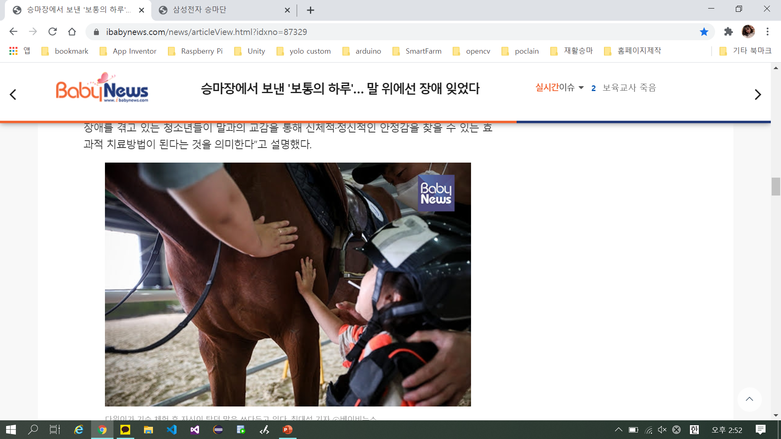
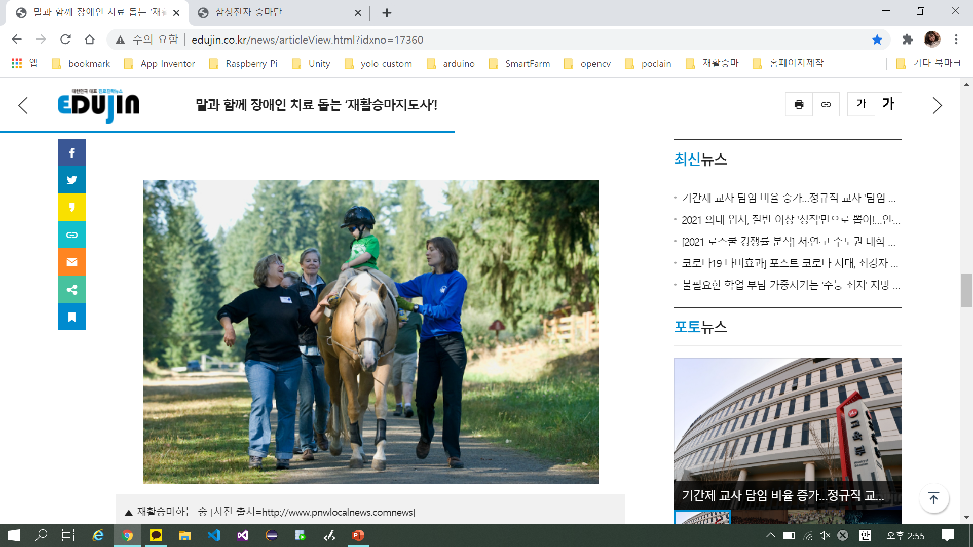
상황

Slide 5
연구 동기 및 목적
본 연구는 승마를 위한 장소나 시간에 제한적이지 않고, 요즘과 같은 코로나 시기에도 승마를 통한 재활치료를 진행하고자 제작하였다. 장애아동들은 가상의 말과 함께 재활승마 VR, AR시뮬레이션에 참여하게 된다.
또한 말과 친해지기 두려움을 갖거나, 말의 크기에 적응이 되지 않는 장애아동들에게 온라인상에서 친밀감을 형성하기 위함이다.
말을 보살핌에 있어 재활을 위한 승마 외 부가적으로 말의 상태를 살피고 건강관리까지도 돌봐야 한다. 이를 위해 심리적인 교감, 씻기기, 먹이주기, 훈련하기 등 지속적인 말의 관리가 필요하는데, 이를 연구를 통해 장애아동이 효과적으로 말의 생활을 이해하기 위함이다.
재활승마를 체험해보기 전에, 미리 말을 타고 내리는 법을 익히고, 주의사항들을 학습하기 위해 연구할 필요가 있다.
우송대학교 이창조, 하동원의 논문 ‘의지기반 재활승마 시뮬레이터 설계’에 따르면, 실제 재활승마는 신체적, 정서적, 사회적응력에 모두 유의한 효과를 보이는 반해 시뮬레이터를 활용한 재활승마는 신체적 능력 향상만 나타난다. 또한 현재 개발된 재활승마용 시뮬레이터는 치료사의 조작으로 기계의 운동파형이 장애아동에게 전달되는 방식으로 단방향 소통만 가능하다. 이는 말과 교감하는 부분에 대한 최소한의 것도 이뤄지지 않았음을 의미한다.
이러한 문제점을 해결하고자 주부조의 핵심인 ‘고삐’, ‘박차’, ‘체중이동’ 중 체중이동으로 부조가 가능한 구조를 설계한 시뮬레이터를 연구하였고, 단방향적인 커뮤티케이션은 일부분 개발되었으나 말과의 유대관계형성은 여전히 한계점으로 나타났다.
한계점을 보완하기 위해서 말의 VR, AR시뮬레이션 연구가 필요하다.

Slide 6
연구방법 및 연구결과
말의 3D 모형과 말의 움직임 표현하기
재활승마를 위한 말을 타고 내리는 법, 말을 움직이는 법, 주의사항 등을 안내하는 알림 메시지 제작하기
재활 치료를 위한 말의 동작 방법 구현하기
말의 관리를 위해서 요구되는 동작들 제작하기
훈련하기
씻기기
먹이주기
잠자기
동작 하나하나에 말의 건강상태 표현하기-> 지속적으로 말 상태 체크
ex) 말에게 먹이를 주었더니 체력이 10 증가하였다.
ex) 말과 함께 승마 훈련을 했더니 심장 박동수가 늘어나고, 다음 동작으로는 휴식을 원하며, 물을 달라고 요구한다.
ex) 말과의 친밀함, 유대관계 등도 표현

Slide 7
연구결론
본 연구는 장소, 시간의 제약 없이 수행하여 효과적인 재활치료를 보이고자 한다. VR, AR기반 기기를 작동 가능한 여건이 주어진다면 언제든 활용할 수 있다. 최근 뇌졸중, 마비 환자 등을 치료하고자 재활 훈련 및 치료에 대한 의료 분야에서도 VR 도입이 본격화되고 있다. VR 기반 재활 훈련은 기능적인 과제수행에 대한 운동 능력이 향상될 뿐더러 높은 몰임감과 실재감을 나타난다 이러한 효과로 재활치료에 도움을 주는 것이다.
VR 기반 재활승마는 말과 친해지는 단계에서 가능한 행동부터 승마를 하면서 말을 다루는 행동들에 대해 학습가능하고, 기존에 승마 시뮬레이터의 한계점을 보완하여 말에 대한 적응력과 친밀감을 형성할 수 있다. 또한 장애아동의 심리적 안정감에도 긍정적인 효과가 나타났다.
실제 말과 승마 체험 시, 말을 이끄는 리더, 치료사, 사이드워커 2명이 필요한데 VR기반 기기를 통해 많은 인력자원을 절약할 수 있다. 또한 현실에서 기승을 하는 방식이 아니라 가상에서의 기승이기에 안전성도 보장될 수 있다.
VR 기반 재활치료과 상용화되어 장애아동이 있는 가정에 보급된다면, 병원까지 가서 치료를 받을 필요가 없어 편리해질것이다. 또한 현실과 다름없는 가상 환경에서 몰입도 높은 재활 훈련을 지속할 수 있어 환자 치료에 많은 도움이 될 것으로 기대한다.
유니티 프로그램을 이용하여 말의 3D 모형과 유동성을 표현하였다. 실제 말과 비교했을 때, 다소 차이는 있지만 치료용으로서는 무리가 없다고 판단한다.
VR 기기 이용자의 행위에 따라 말에 대한 주의사항과 그다음 해야할 일을 알림 메시지로 출력한다.
말과 친해지기 위한 행위에 대한 설명과 적용방법에 따라 이용자는 적극적으로 활동할 수 있고, 말의 반응을 살펴볼 수 있다.
실제 말과 다르게 말의 상태를 체크할 수 없어서, 말의 건강상태는 디테일하게 구현하기 어려움이 있었다. 대신, 말의 다양한 반응들을 표현하였다.

Slide 8
참고문헌
재활승마가 좋다더라는 이미 많이 알수 있음
게임을 통해서도 교감을 얻을 수 있을까?
효과
사전학습,
[결론]효과가 잇었다. 없었다.
있으면?
없었으면? 그러면 뭘해야 교감이 가능할까?
재약조건: 말의 생태를 알기는 어려움. 구현의 어려움.
말에게 주는 행위위주
가상현실’에서도’ 말을 통해 심리적 안정감을 얻을 수 있을까?

Slide 9
뉴스
https://www.ibabynews.com/news/articleView.html?idxno=87329
https://m.sportschosun.com/news.htm?id=202004240100188810011944&ServiceDate=20200423#_enliple
https://www.donga.com/news/Society/article/all/20191030/98147756/1
http://www.edujin.co.kr/news/articleView.html?idxno=17360
http://news.unn.net/news/articleView.html?idxno=235419
http://brainwood.co.kr/page_ihtV12/300

Slide 10
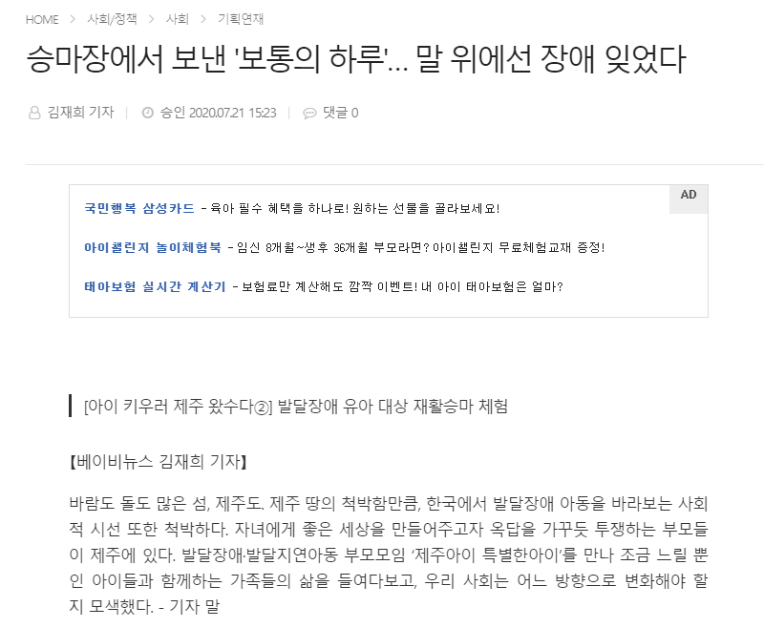
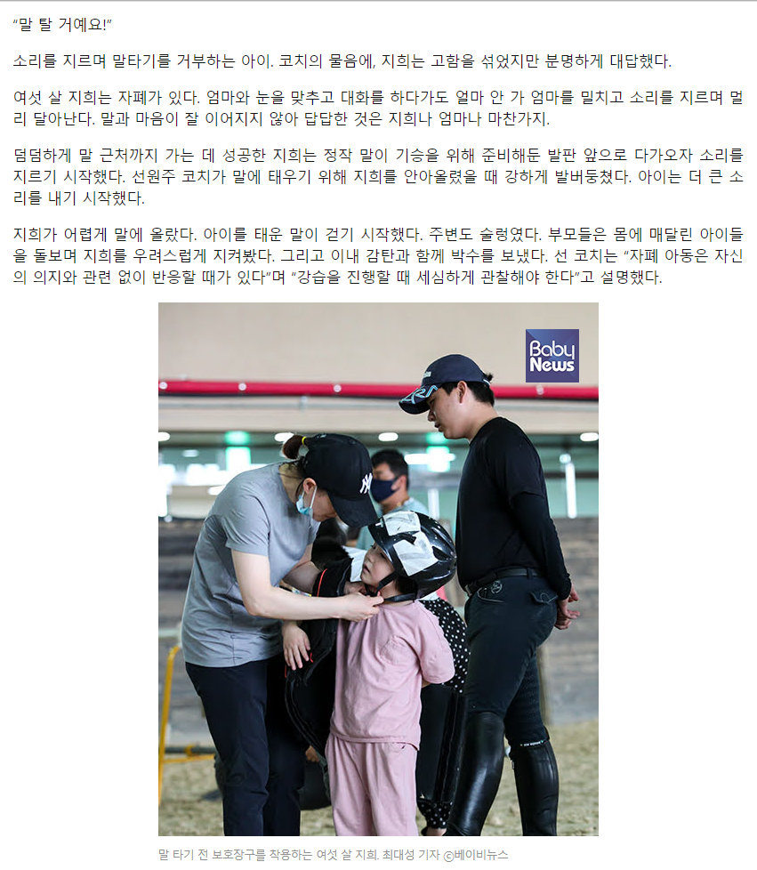
뉴스
https://www.ibabynews.com/news/articleView.html?idxno=87329

Slide 11
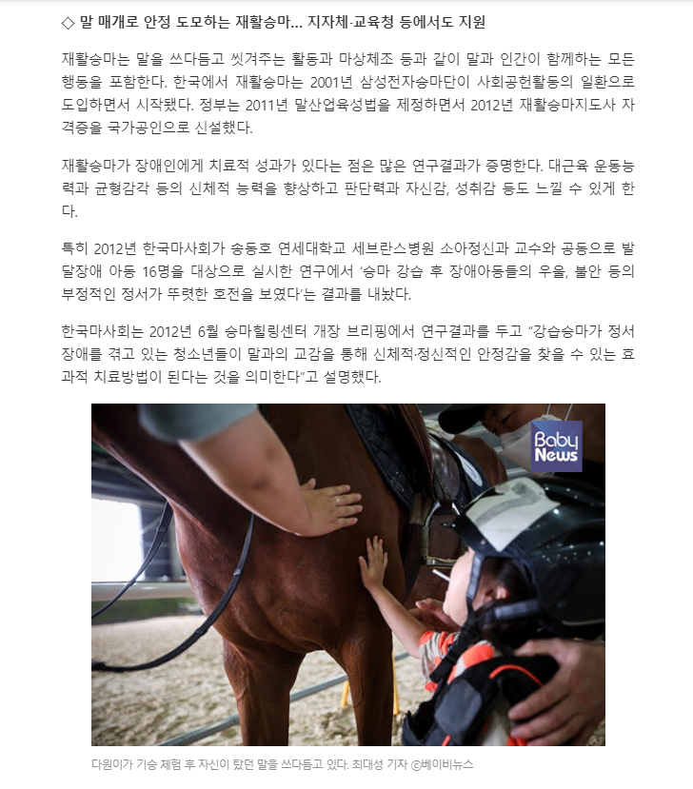
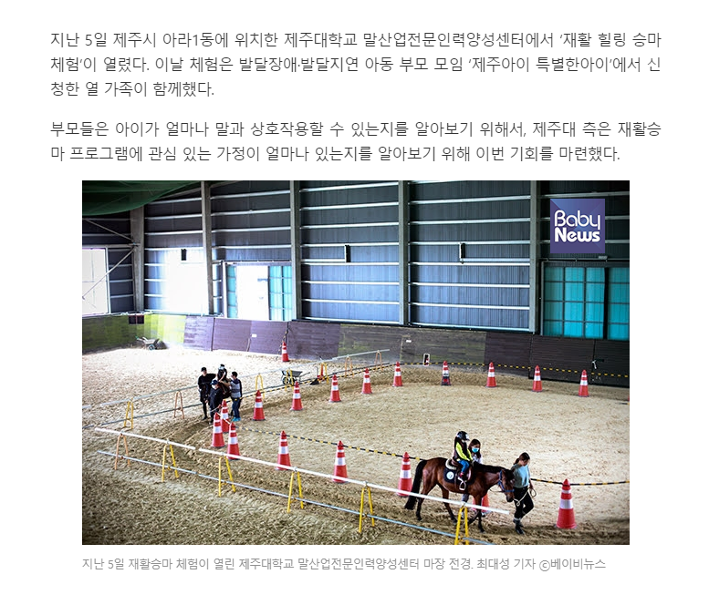
뉴스

Slide 12
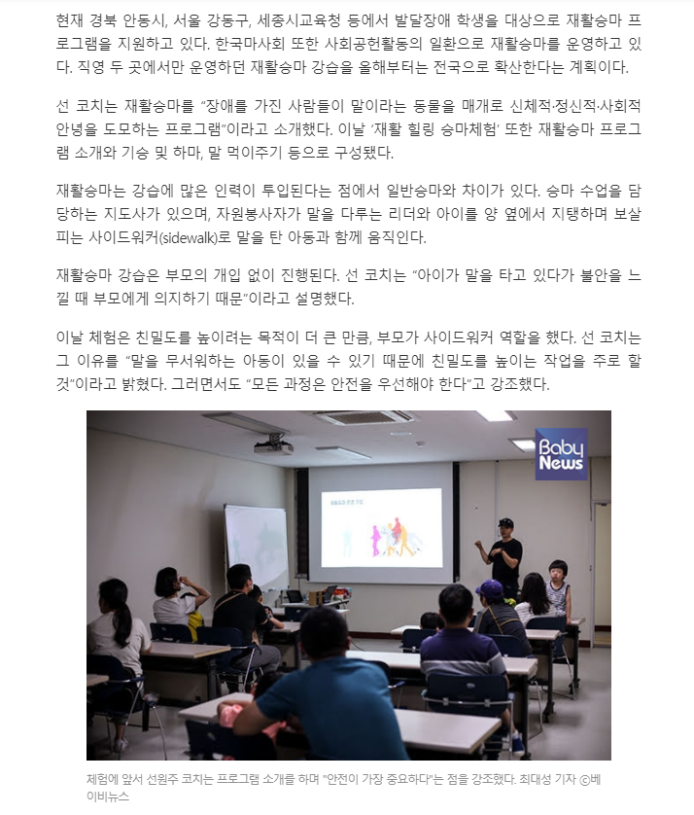
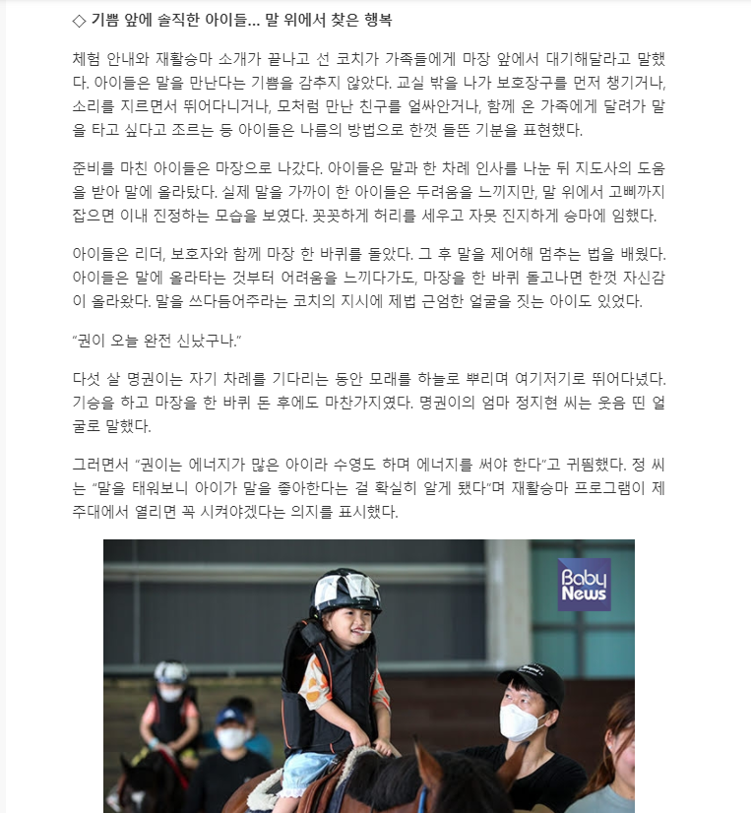
뉴스

Slide 13
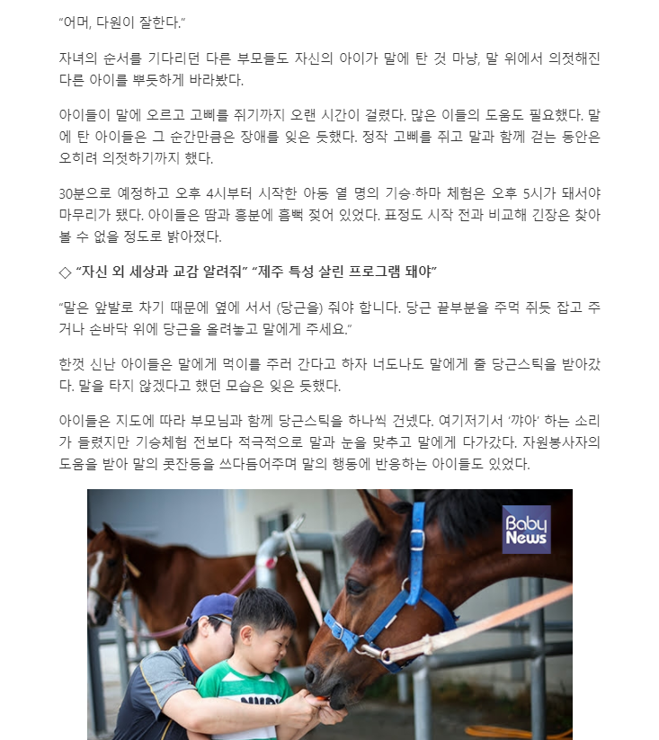
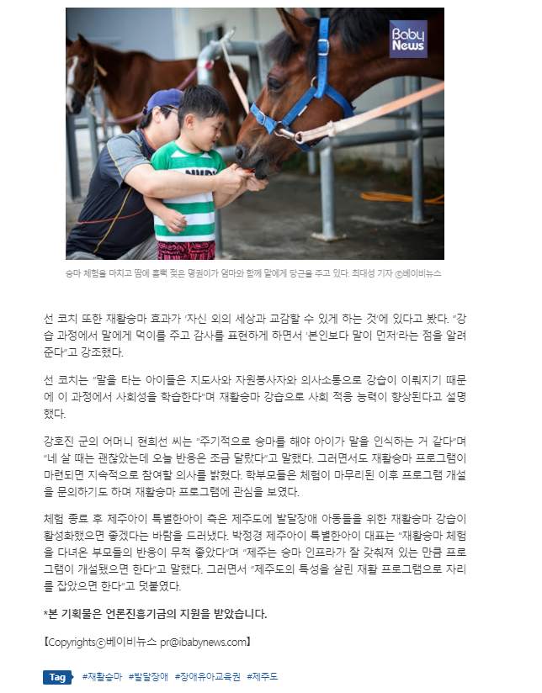
뉴스

Slide 14
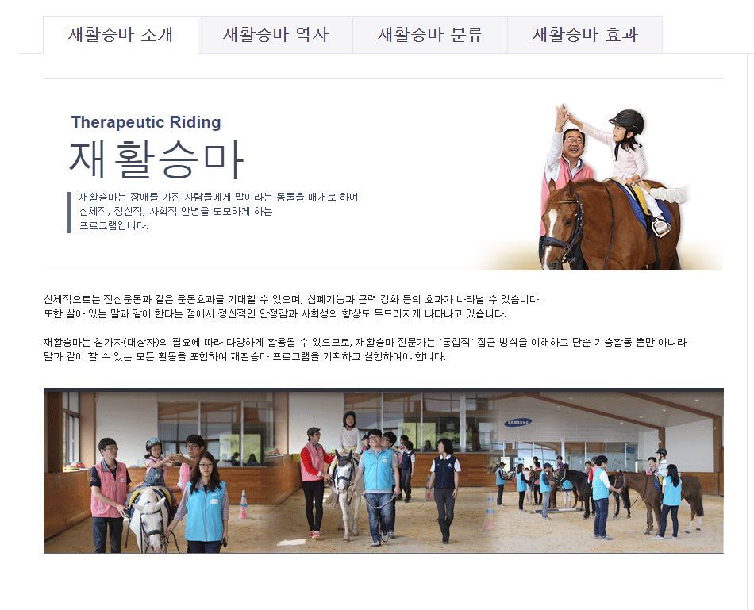
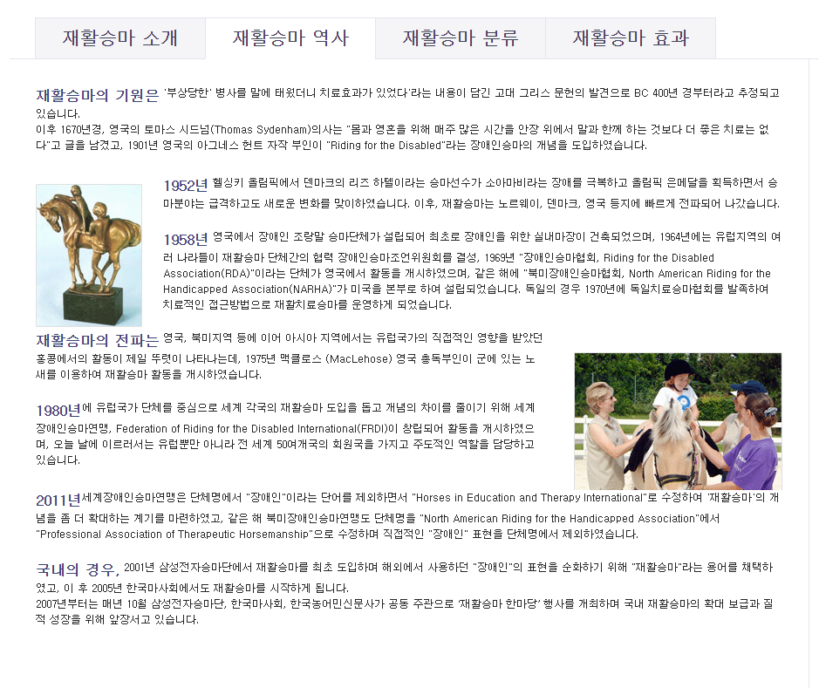
https://horse.samsung.com/front/horseKO/info/rehorse.jsp

Slide 15
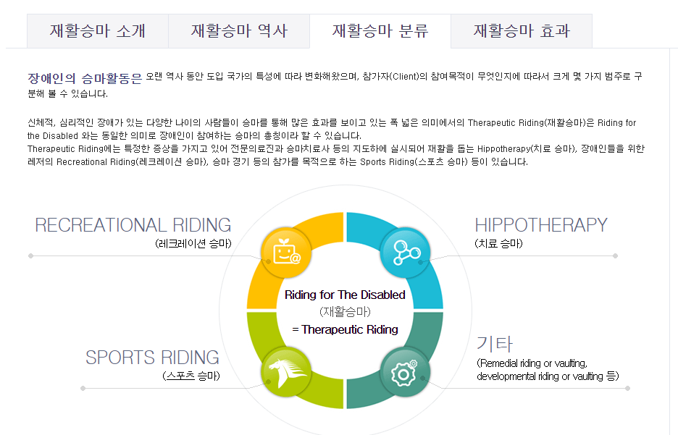
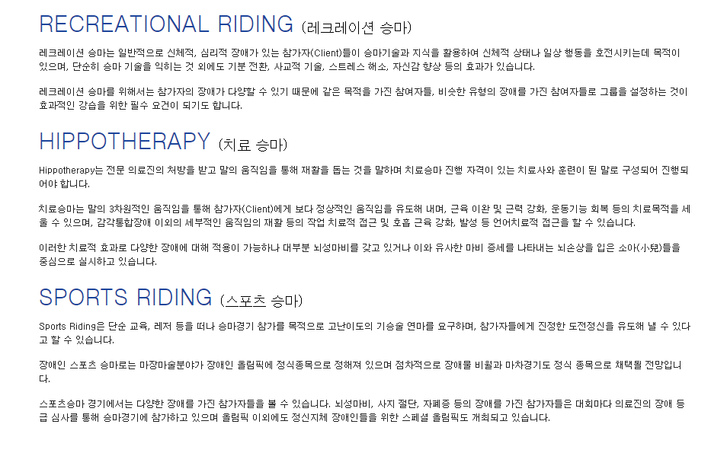

Slide 16
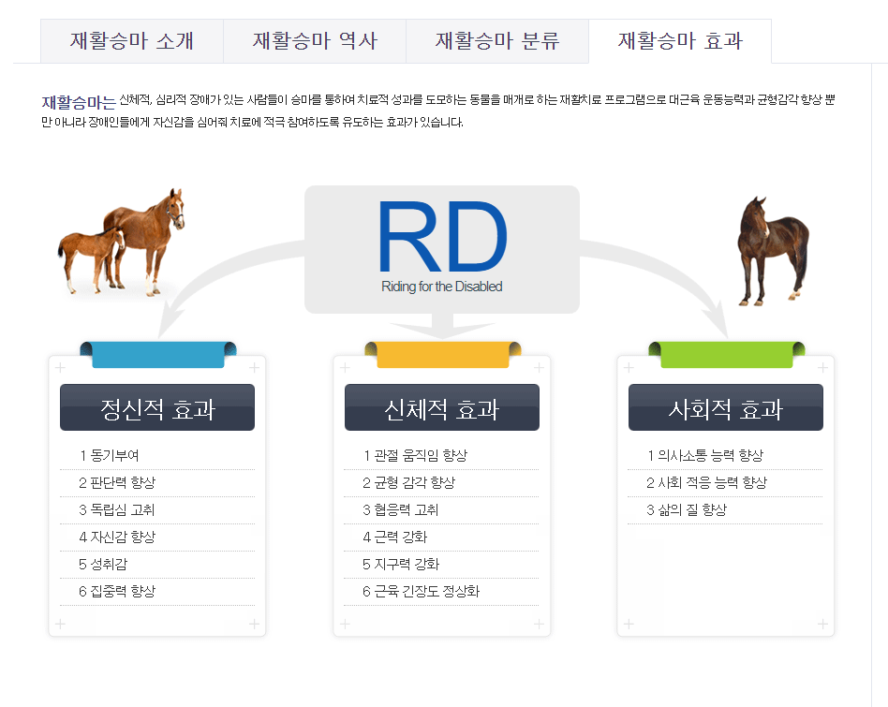

Slide 17
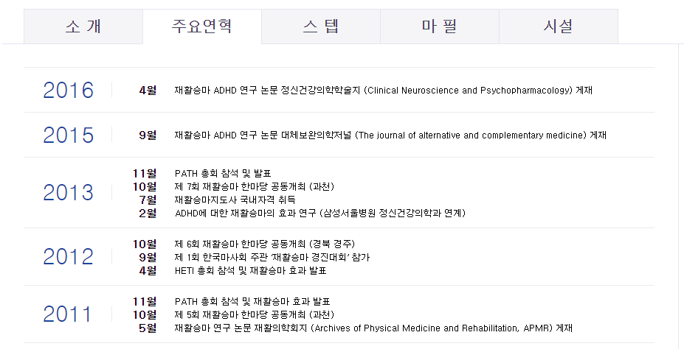
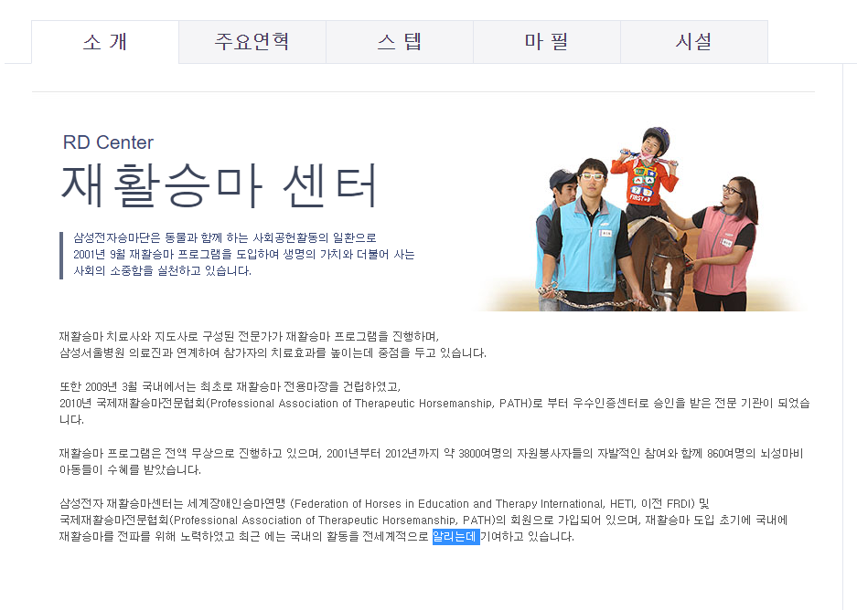
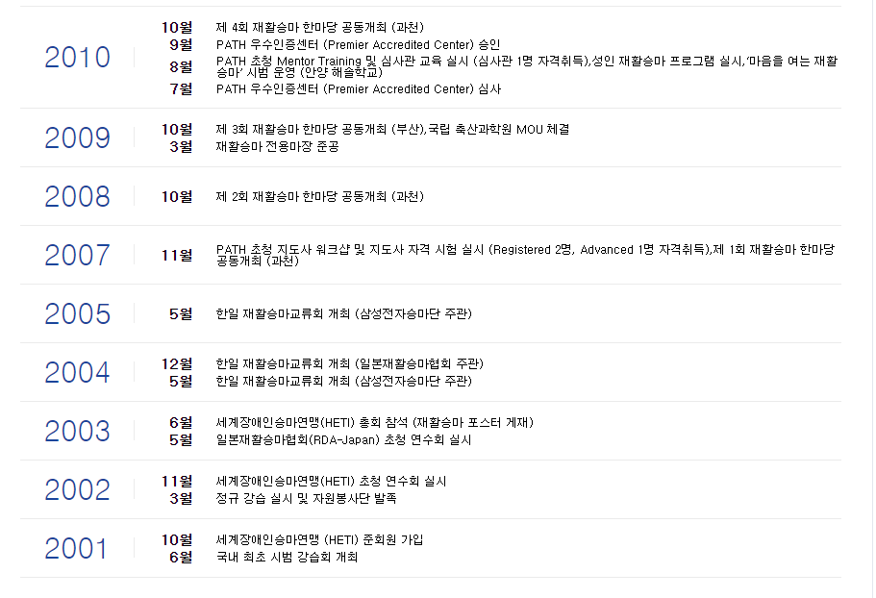

Slide 18
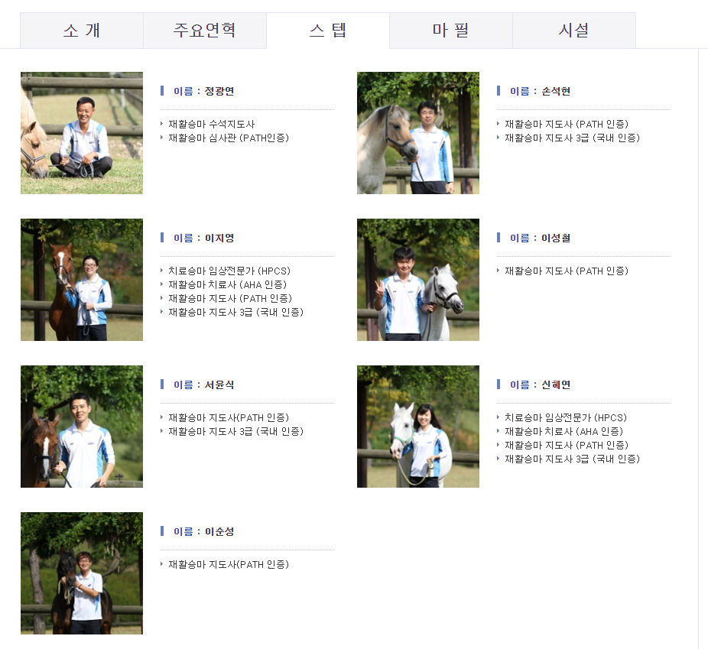
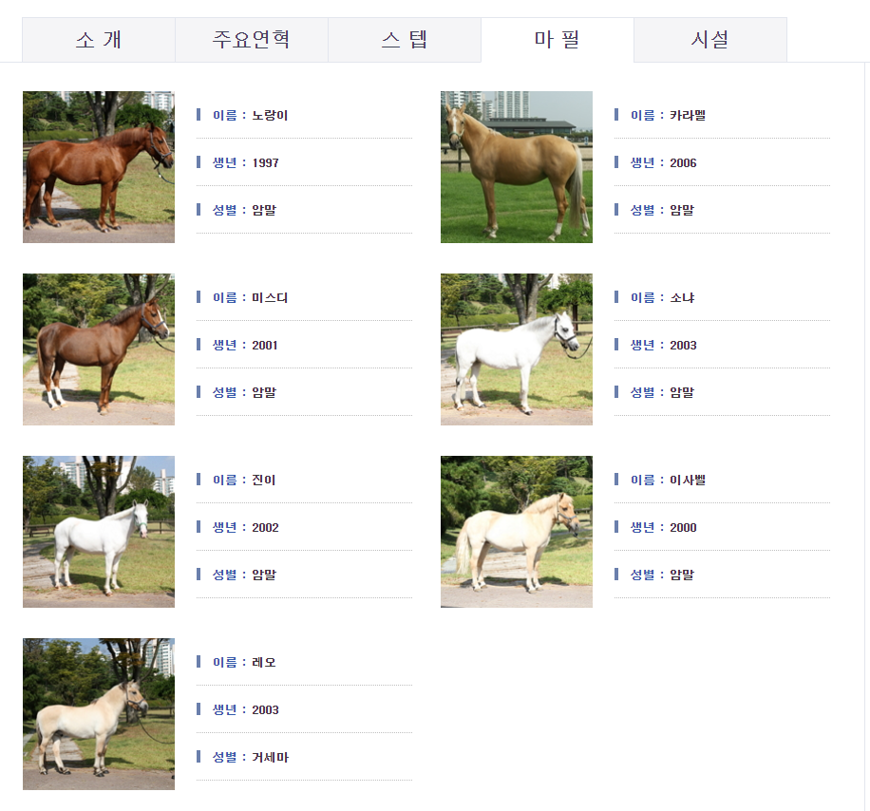

Slide 19
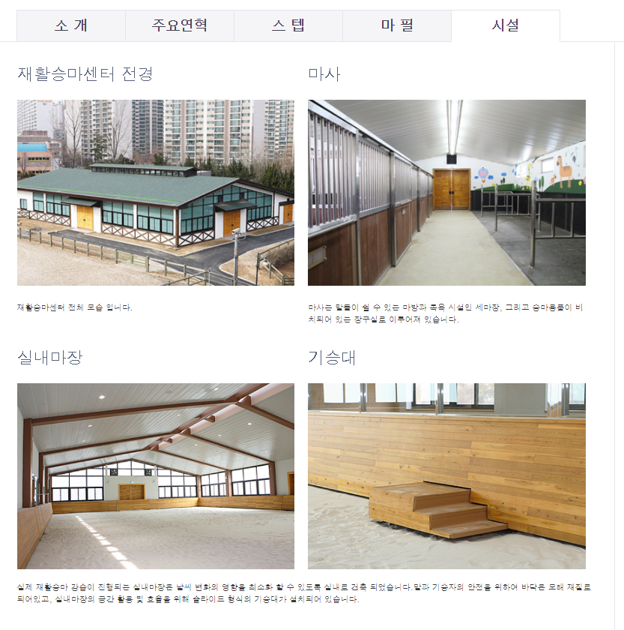
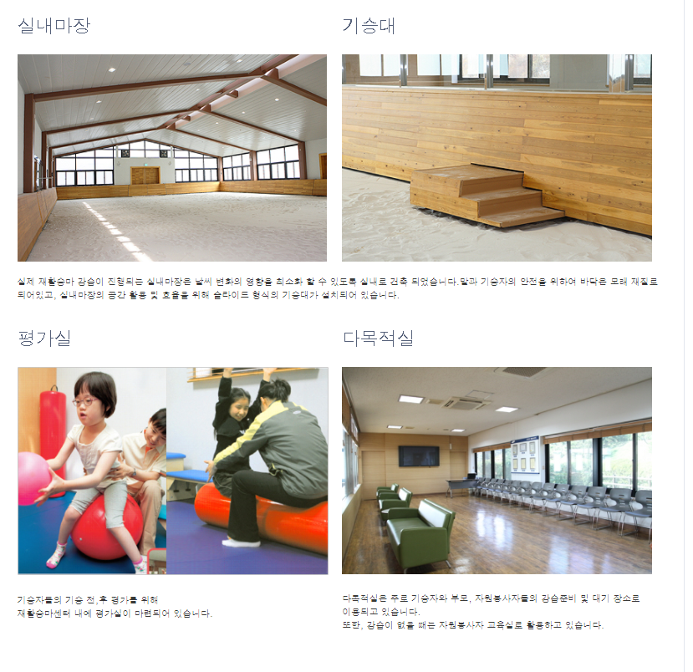

Slide 20
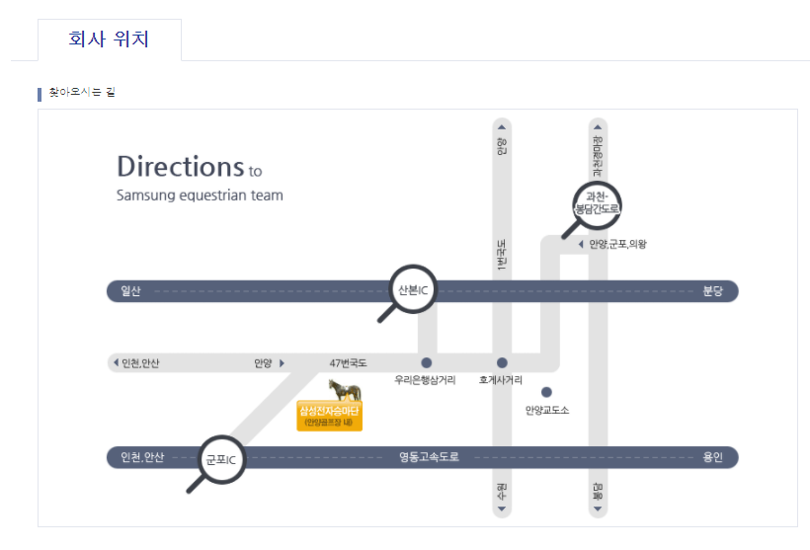

Slide 21
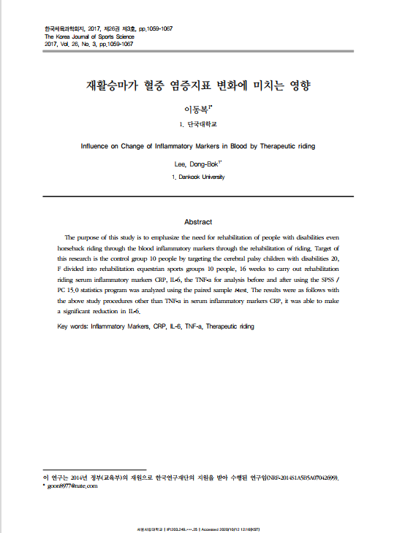
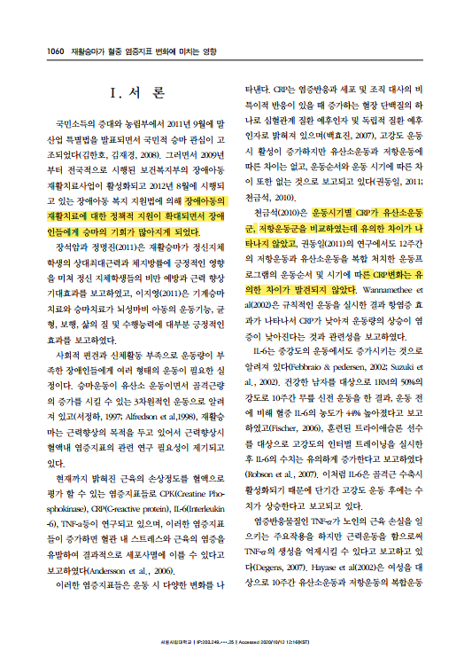
논문

Slide 22
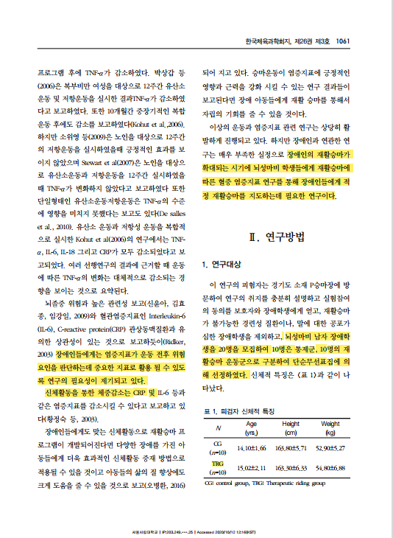
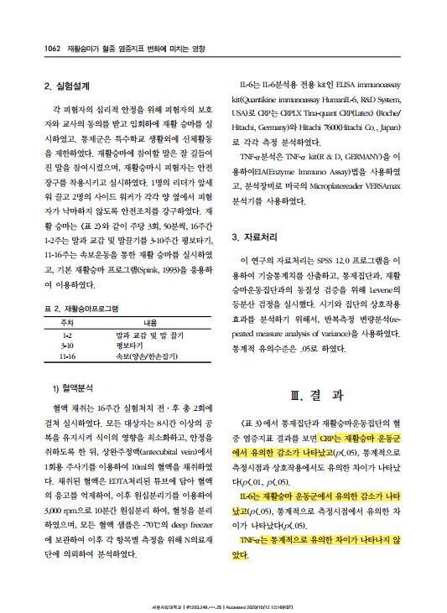
논문

Slide 23
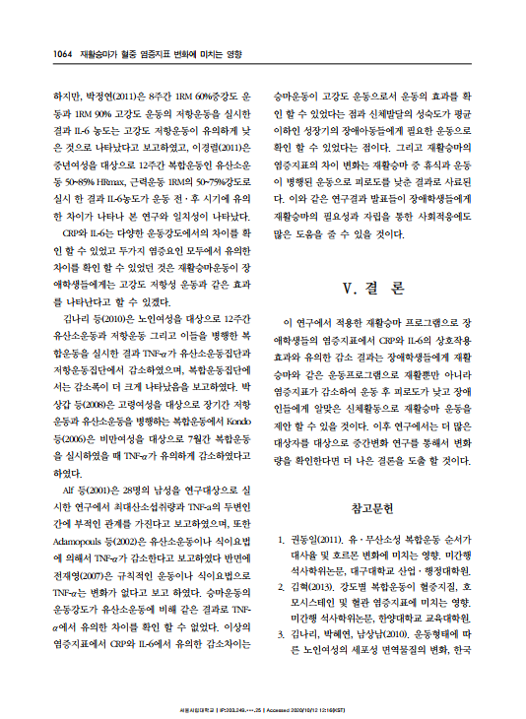
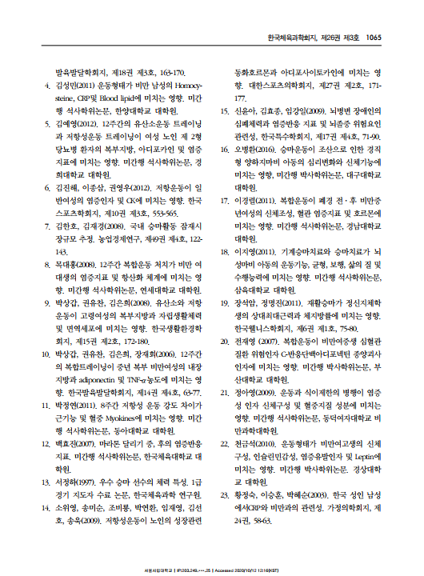
논문

Slide 24
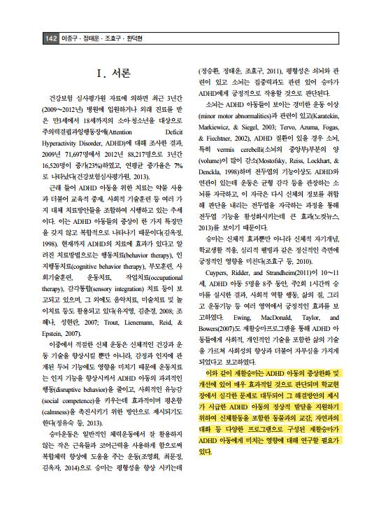
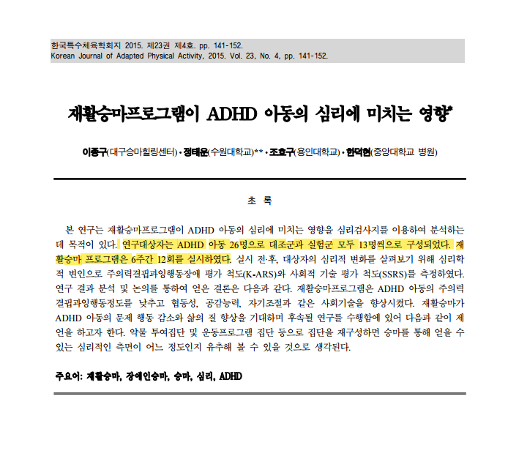
논문

Slide 25
참고문헌
제주대학교 말산업전문인력양성센터, 재활 힐링 승마체험
2011년 말산업육성법을 제정, 2012년 재활승마지도사 자격증을 국가공인으로 신설 삼성전자승마단이 사회공헌활동 세계장애인승마연맹
국제재활승마전문협회

Slide 26
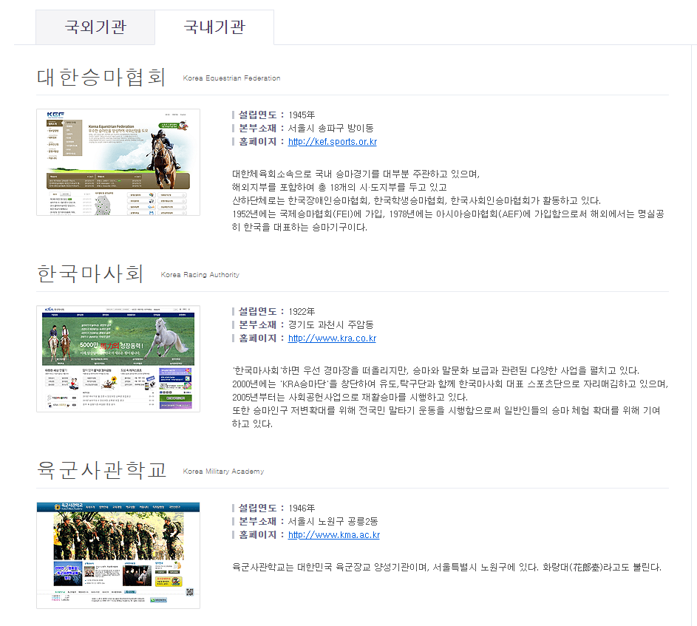
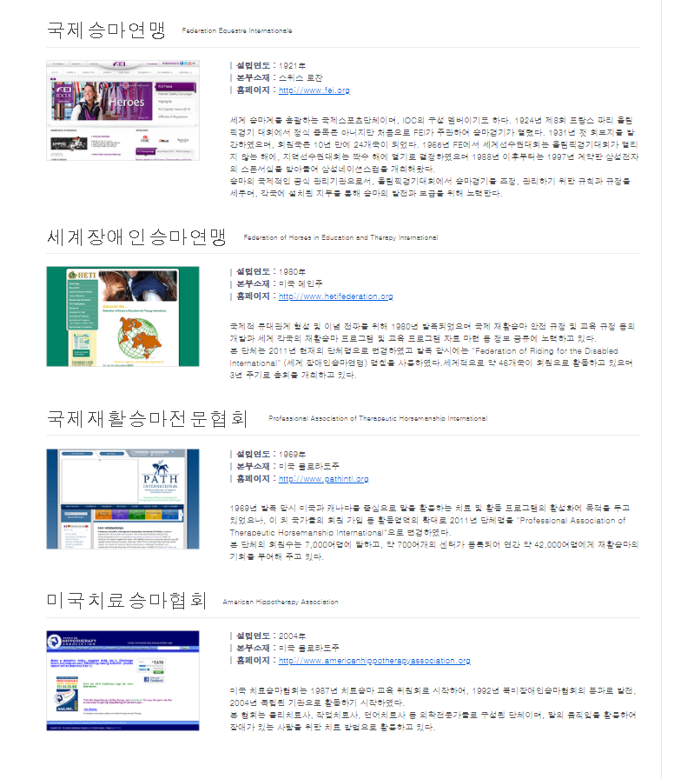
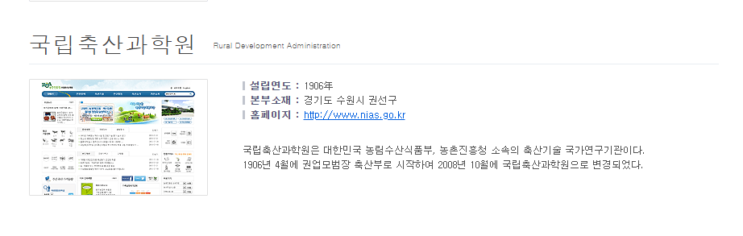
https://horse.samsung.com/front/horseKO/team/organ.jsp

